Slide 1

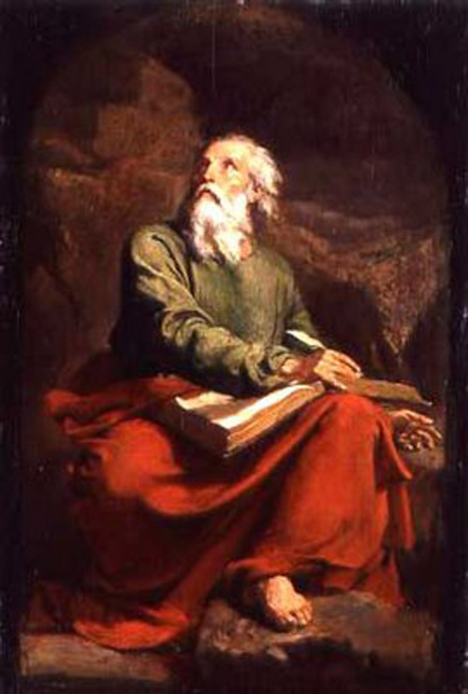
Seminario SUD • Lección 113
El código de
Isaías
¿Por qué un libro escrito hace 2.700 años sigue siendo la clave principal para creer en Cristo?

Slide 2


El Mandato Profético de Escudriñar
3 Nefi 23:1–3
2 Nefi 25:8
"Y ahora bien, he aquí, os digo que debéis escudriñar estas cosas. Sí, un mandamiento os doy de que escudriñéis estas cosas diligentemente; porque grandes son las palabras de Isaías. 2 Pues él ciertamente habló en cuanto a todas las cosas concernientes a mi pueblo que es de la casa de Israel; por tanto, es menester que él hable también a los gentiles. 3 Y todas las cosas que él habló se han cumplido y se cumplirán, según las palabras que él habló."
"Por tanto, para el bien de ellos son escritas; y en los postreros días las entenderán; sí, en los días en que estas cosas sucedan, las entenderán."

Slide 3

Clave de Interpretación Profética
"El libro de Isaías contiene muchas profecías que parecen tener varios cumplimientos. Un cumplimiento parece involucrar a las personas de los días de Isaías o las circunstancias de la siguiente generación... Como Nefi enseñó, las palabras de Isaías 'son claras para todos aquellos que son llenos del espíritu de profecía' (2 Nefi 25:4)."
Presidente Dallin H. Oaks
Primera Presidencia, "Scripture Reading and Revelation", Ensign, enero de 1995, pág. 8

Slide 4




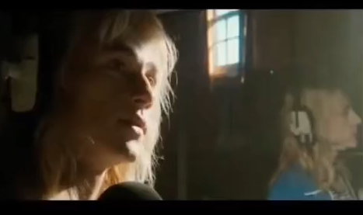
Código en la Música: Queen
La Anécdota (1975)
Vínculo Doctrinal
Cuando la banda Queen presentó "Bohemian Rhapsody" en 1975, la discográfica y las emisoras de radio la rechazaron inicialmente por "no encajar en ningún formato conocido".
Un mensaje que al principio parece extraño, complejo o "fuera de formato", revela su genialidad y profundidad cuando se estudia con atención paciente.
Al igual que la música de estructura compleja, las palabras de Isaías requieren ser escudriñadas activamente para descubrir sus capas sobre Jesucristo.
Con el paso del tiempo, se convirtió en una de las obras musicales más analizadas, valoradas y queridas de la historia precisamente por sus múltiples capas y estructura atípica.

Slide 5


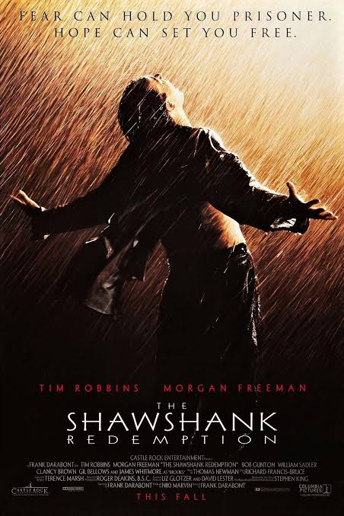
Código en el Cine: Sueños de Fuga
La Anécdota (1994)
Vínculo Doctrinal
El largometraje The Shawshank Redemption (1994) fue un rotundo fracaso de taquilla en su estreno inicial, pasando desapercibido por el gran público.
Una obra magistral puede no ser comprendida en su momento, no por falta de valor, sino porque la audiencia aún no está lista para apreciar su verdadero significado.
Años después, mediante el video en casa y la televisión, las personas la fueron descubriendo gradualmente hasta convertirla en una de las películas mejor valoradas de la historia del cine.
Isaías escribió palabras trascendentales que Nefi profetizó que se entenderían con total claridad precisamente "en los postreros días".

Slide 6



Código Resuelto: El Testimonio de Cristo
Gregor Mendel (1866)
TÍTULOS DESBLOQUEADOS
Aplicación Personal
Mendel descubrió las leyes de la genética estudiando guisantes. Su trabajo fue ignorado por 35 años porque la ciencia no tenía el contexto para entenderlo. En 1900 fue redescubierto como el "padre de la genética".
JESUCRISTO
Completa esta reflexión en tu diario de estudio:
Lección: La verdad no deja de ser verdadera solo porque el mundo tarde en comprenderla.
Isaías 9:6–7

